Slide 1

UNIDAD 1 INFORMÁTICA MÉDICA.
Ing. Carlos Eduardo López Valencia.
email: raude@protonmail.com

Slide 2
1.1 Introducción.
La informática médica hace relación a la lógica de la atención en salud, la primera imagen que nos viene a la mente es la de un ordenador con:
Programas de agenda médica.
Historia clínica.
Consulta de bibliografía mediante textos o de guías de práctica clínica.

Slide 3

La informática médica se sustenta en el valor de la información y en la capacidad para utilizarla. La informática ha acercado la información al médico y le ha ofrecido herramientas para aprovecharla mejor.

Slide 4

Eliminar todos los papeleos, convirtiendo toda información en una forma digital. Implementar sistemas de registro de pacientes, diseñados para eventualmente eliminar las tradicionales carpetas atestadas de papeles, muchas veces ilegibles. Intercambio de datos electrónicos, tanto para transacciones financieras como en lo referente a la legislación acerca de la historia clínica computarizada.
Las tendencias frente a la implantación de modelos informáticos.

Slide 5
DEFINICIÓN:
La National Library of Medicine (NLM), define a la Informática Médica como: “El campo de las ciencias de la información que se ocupa del análisis y diseminación de los datos médicos, a través de aplicar la computación a varios aspectos del cuidado de la salud y la medicina”. La Informática Médica es una especialidad interdisciplinaria que se alimenta y relaciona con diferentes áreas de la investigación, educación médica, de la práctica clínica, de las ciencias de la información y la computación.
Notes:
Infosiscgs pdf pagina 3

Slide 6
La Informática Médica se basa en:
Producir estructuras para representar datos y conocimiento.
Desarrollar métodos para una correcta y ordenada adquisición y representación de los datos.
Manejar el cambio entre los procesos y las personas involucradas para optimizar el uso de la información.
Integrar la información de diferentes fuentes.

Slide 7
Estos dos últimos puntos, podríamos agruparlos como conseguir “Datos en Proceso”.
¿Qué son los datos?
Datos: hechos y cifras que tienen relativamente poco significado para el usuario: cualquier formulario que llenamos, la historia clínica, los diagnósticos, etc. y diferenciarlos de lo que es:
La Información: Datos procesados o datos con un significado para el usuario: los grupos de edad con un diagnóstico determinado, individuos con un riesgo determinado, grupos de edad según determinado diagnóstico, etc.
Es decir son los datos que han sido sometidos a un proceso, que han sido clasificados, ordenados sintetizados y/o asociados, los cuales nos permiten concluir algo, estos se transforman en información.

Slide 8
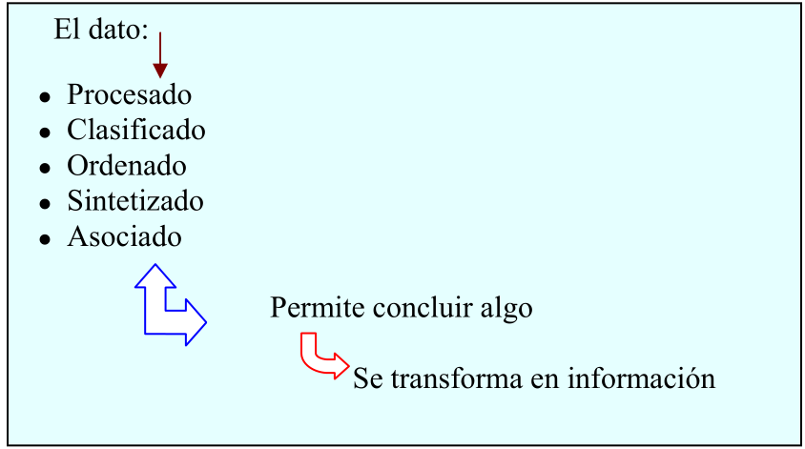
Archivo de Datos
Lugar donde se registran los datos.
Posee una estructura de registros.
Comparable con una tabla matriz.

Slide 9
La información es un requisito fundamental para la práctica médica, así nos hemos dado cuenta que muchos de nuestros problemas se resuelven con el acceso a la información.
Se han hecho considerables progresos en el desarrollo de estándares en muchas áreas; entre otras podemos citar los pedidos y resultados clínicos (CEN, HL7, ASTM), trazo de EKG (CEN), diagnóstico por imágenes (DICOM), procesamiento de reclamos (X12 y EDIFAC) y en vocabulario y códigos (SNOMED, Read Codes, The MED, LOINC).

Slide 10
1.2 Hardware y software para la atención sanitaria.

